Slide 1
Application MeFit et la base de données
Chloé Dumas (300072427)

Slide 2
Leaderboard
Afin d’implémenter le leaderboard, j’ai créé une view scores qui affiche les leaderboard de chaque événement.
Ensuite la view leaderboard regroupe chaque événement ensemble.

Slide 3
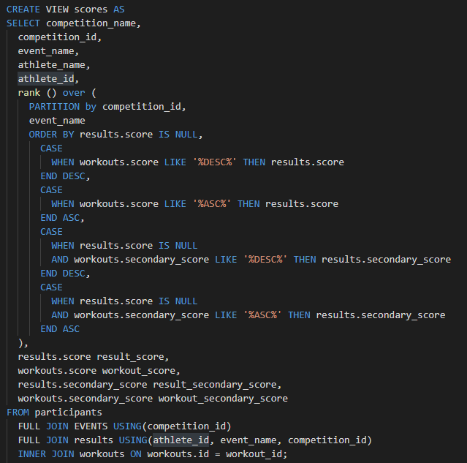
View Scores
L’utilisation de rank() permet de calculer le rank de chaque athlète à l’intérieur d’un événement.
Je particionne le rank() par la compétition et ensuite par l’événement.
Ensuite on ajoute un ordre pour le ranking basé sur comment le workout associé si c’est ASC ou DESC.
Chaque workout a une colunne (ou plusieurs) qui indique si le ranking est ASC ou DESC.

Slide 4
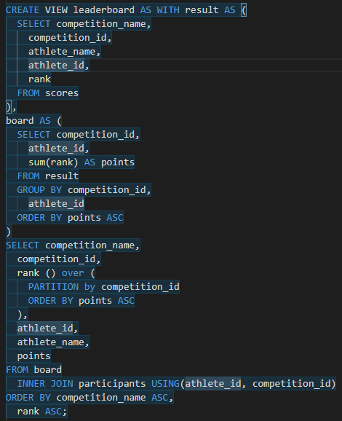
View Leaderboard
La view leaderboard affiche un leaderboard complet pour une compétition.
Premièrement on va chercher les données du view scores.
Ensuite, avec board, on calcul la comme des « ranks » de chaque athlète (qui représentera les points de cet athlète) partitionné par la compétition.
Finalement, on affiche le rank final de chaque athlète basé sur le moins de points au plus de points.

Slide 5
Leaderboard (autre infos)
Je fait l’utilisation de « full join » lors de la création de la view scores afin d’ajouter TOUS les athlètes qui sont inscrit à la compétition comme ça, les athlètes qui n’ont pas de résultats seront accordé un score de NULL et seront ajouté à la fin du leaderboard.

Slide 6
Garder le leaderboard à jour
Puisque le leaderboard est construit à chaque demande, le leaderboard sera toujours à jour.

Slide 7
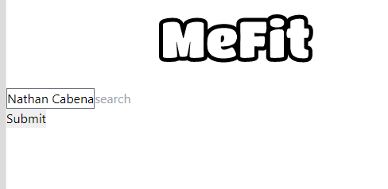
Exemple d’enregistrer un athlete à une compétition

Slide 8
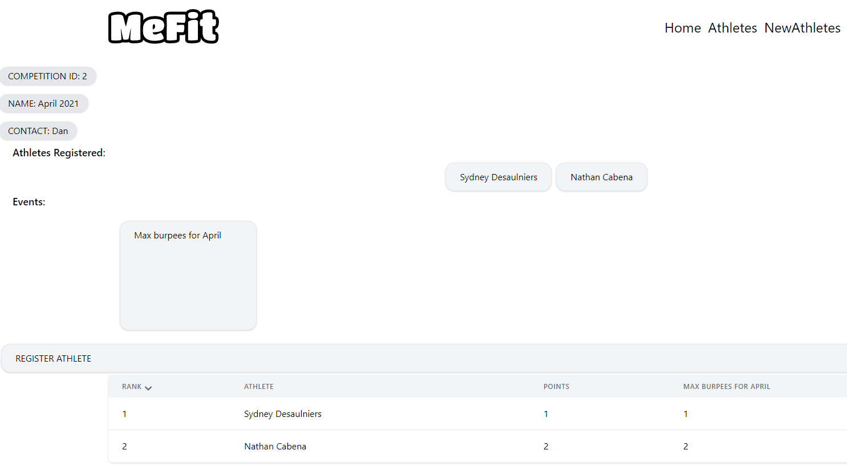
Après l’enregistrement, on voit maintenant Nathan Cabena dans le leaderboard

Slide 9
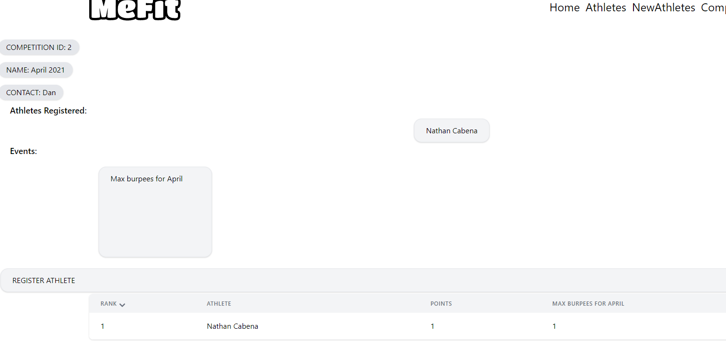
Exemple de delete un athlete, on ne voit plus Sydney dans le leaderboard et Nathan est maintenant rank 1

